Slide 1










零死角玩转STM32—M4系列
直接存储器访问
淘宝：firestm32.taobao.com
野火论坛： www.firebbs.cn
扫描进入淘宝店铺

Slide 2
主讲内容
01
DMA初始化结构体讲解
参考资料:《零死角玩转STM32》
“DMA—直接存储器访问”章节

Slide 3
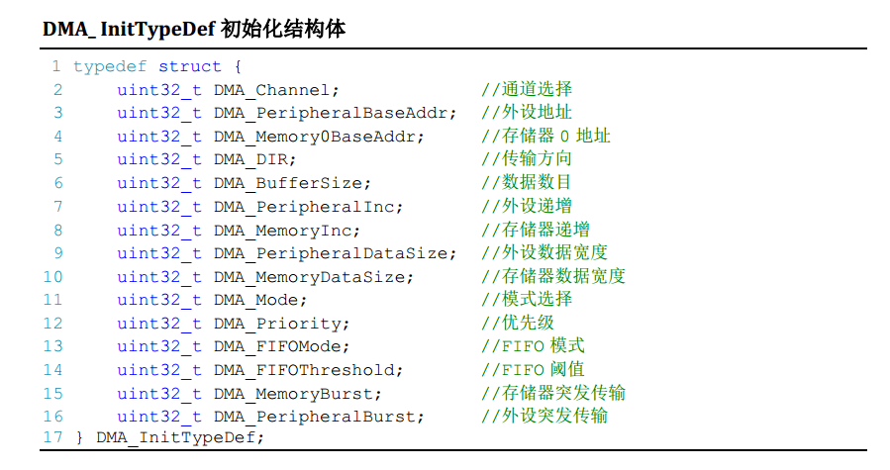
DMA初始化结构体

Slide 4
DMA初始化结构体
DMA_Channel： DMA 请求通道选择，可选通道 0 至通道 7，每个外设对应固定的通道，DMA_SxCR :CHSEL[2:0]。
DMA_PeripheralBaseAddr： 外设地址， DMA_SxPAR。
DMA_Memory0BaseAddr：存储器 0 地址，DMA_SxM0AR。
DMA_DIR：传输方向选择，可选外设到存储器、存储器到外设以及存储器到存储器，DMA_SxCR :DIR[1:0] 。

Slide 5
DMA初始化结构体
DMA_BufferSize：设定一次传输的数据个数，DMA_SxNDTR 。
DMA_PeripheralInc：外设地址是否递增， DMA_SxCR :PINC 。
DMA_MemoryInc：存储器地址是否递增，DMA_SxCR :MINC。
DMA_PeripheralDataSize： 外设数据宽度，可选字节(8 位)、半字(16 位)和字(32位)，DMA_SxCR :PSIZE[1:0]。

Slide 6
DMA初始化结构体
DMA_BufferSize：设定一次传输的数据个数，DMA_SxNDTR 。
DMA_MemoryDataSize：存储器数据宽度，可选字节(8 位)、半字(16 位)和字(32位)，DMA_SxCR :MSIZE[1:0]。
DMA_Mode ： DMA 传 输 模 式 选 择 ， 可 选 一 次 传 输 或 者 循 环 传 输 ， DMA_SxCR :CIRC 位的值。在存储器到存储器模式的时候，只能是一次传输，即DMA_Mode_Normal模式。
DMA_Priority：优先级，非常高、高、中和低，DMA_SxCR :PL[1:0] 。

Slide 7
DMA初始化结构体
DMA_FIFOMode： FIFO 模式使能，DMA_SxFCR :DMDIS 。在存储器到存储器传输的时候，FIFO自动开启，软件禁止不了。
DMA_FIFOThreshold： FIFO 阈值选择，1/4、1/2、 3/4 和满，DMA_SxFCR :FTH[1:0]。
DMA_MemoryBurst：存储器突发模式选择，单次模式、 4 节拍、 8 节拍、16 节拍，DMA_SxCR :MBURST[1:0] 。 DMA_PeripheralBurst：外设突发模式选择，单次模式、 4 节拍、 8 节拍、16 节拍，DMA_SxCR :PBURST[1:0] 。

Slide 8
编程时需要用到的固件库函数
1-初始化DMA的寄存器到复位状态
DMA_DeInit(DMA_Stream_TypeDef* DMAy_Streamx);
2-DMA初始化函数
void DMA_Init(DMA_Stream_TypeDef* DMAy_Streamx, DMA_InitTypeDef* DMA_InitStruct);
3-DMA使能函数
DMA_Cmd(DMA_Stream_TypeDef* DMAy_Streamx, FunctionalState NewState);

Slide 9
零死角玩转STM32—M4系列
THANKS
野火论坛： www.firebbs.cn
淘宝：firestm32.taobao.com

